Slide 1


2020
大爷超市管理系统
能混绝不C.

Slide 2

模块
1
人事管理
2
财务管理
3
销售管理
4
仓库管理
5
修改密码
6
权限管理

Slide 3
PART.01
人事管理模块

Slide 4

数据库设计:
管理员（ad)：
字段名称 | 数据类型 | 说明
Id（管理员编号） | Varchar(10) | Primary key
Username（管理员姓名） | Varchar(10) | Not null
Password（管理员密码） | Varchar(10) | Not null
职员表（User):
字段名称 | 数据类型 | 说明
Id（员工编号） | Int(10) | Primary key
Username（员工姓名） | Varchar(20) | Not null
Age（员工年龄） | Int(10) | Not null
Sex（性别） | Varchar(5) | Not null
Workyear（工作年份） | Int(10) | Not null
Hiredate（入职时间） | Varchar(20) | Not null
Leavedate（离职时间） | Varchar(20) | Not null
Job（职位） | Varchar(20) | Not null

Slide 5


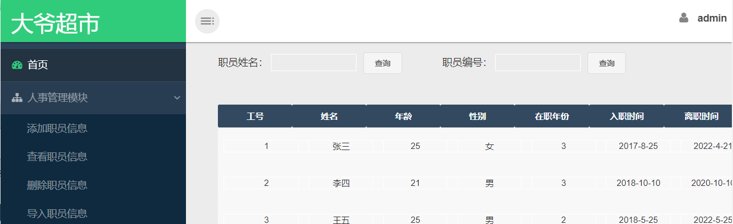
人事管理模块
人事管理员
人事管理员登录后，操作人事管理模块。
包括：添加职员、
删除职员、
更新职员、
导入数据、
查询职员（模糊查询、通过职员编号查询）。
操作

Slide 6
PART.02
销售管理模块

Slide 7
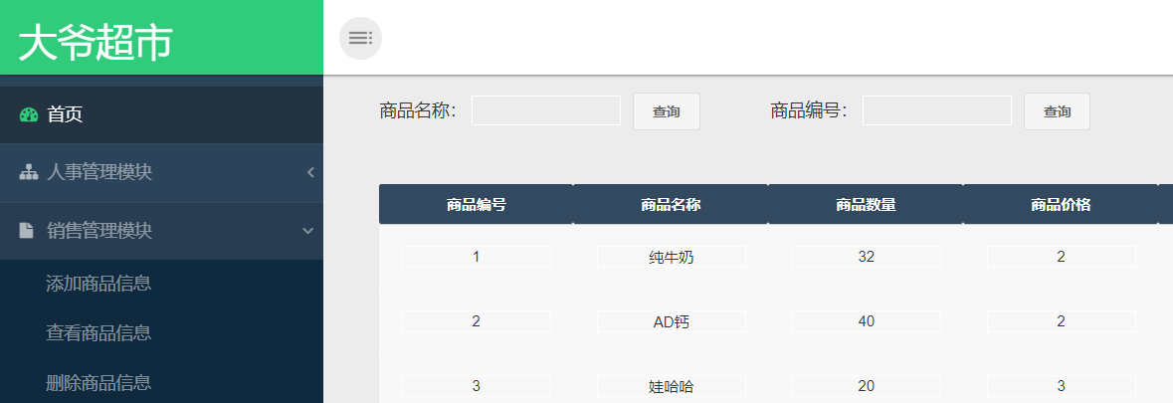
销售管理模块
销售管理员
销售管理员登录后，执行销管理模块操作：
包括：
添加商品、
删除商品、
查看所有商品、
查询商品（模糊查询、 通过商品编号查询）
操作

Slide 8
PART.03
财务管理模块

Slide 9

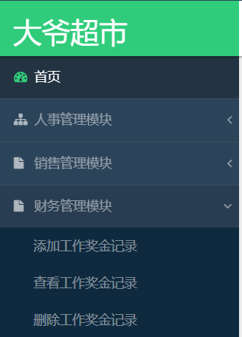

财务管理模块
财务表（money）
字段名称 | 数据类型 | 说明
Id（职员编号） | Int(10) | Primary key
Name（职员姓名） | Varchar(20) | Not null
Sex（性别） | Varchar(4) | Not null
Salary（工资） | Varchar(10) | Not null
Whether（是否有奖金） | Varchar(5) | Not null
Bonus（奖金） | Vachar(45)
会计：
财务管理员（会计）登录系统后，执行财务管理模块操作。包括：
添加工资奖金记录、
删除工资奖金记录、
查看工资奖金记录。

Slide 10
PART.04
仓库管理模块

Slide 11
数据库设计
商品表（goods）
供货商表（supplier）
Id（供货商编号） | Int(10) | Primary key
Name（供货商名称） | Varchar(20) | Not null
Sex（性别） | Varchar(5) | Not null
Gid（商品编号） | Int(5) | Not null
Tel（供货商电话） | Varchar(40) | Not null
Address（地址） | Varchar(80) | Not null
字段名称 | 数据类型 | 说明
Id（商品编号） | Int(10) | Primary key
Name（商品名称） | Varchar(20) | Not null
Count（商品数量） | Int(10) | Not null
Price（商品价格） | Varchar(20) | Not null
Factory（供货商） | Varchar(40) | Not null

Slide 12



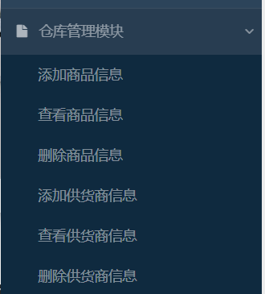
仓库管理模块
仓库管理员登录系统后，可以执行仓库管理模块.
包括：添加商品、删除商品、更新商品、查看所有商品、查询商品（模糊查询、通过商品 编号查询)。
添加供货商、删除供货商、更新供货商信息、查看所有供货商、查询供货商（模糊查询、通过供货商编号查询）
仓库管理员

Slide 13
PART.05
登录管理、修改密码

Slide 14
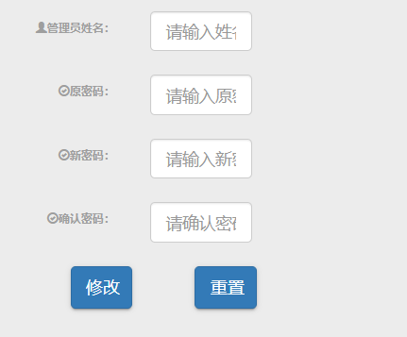
登录管理模块
权限设置：
不同管理员以自己的身份登录，进入相应的管理
模块，执行相关操作。对应其他模块，显示无权
限。例如：销售管理员以salesManager身份登录
执行销售模块操作：添加商品、删除商品等。系
统管理员能管理所有操作。
修改密码：
管理员登录后，输入一下操作进行修改密码。

Slide 15
THANKS
演示完毕

